Slide 1
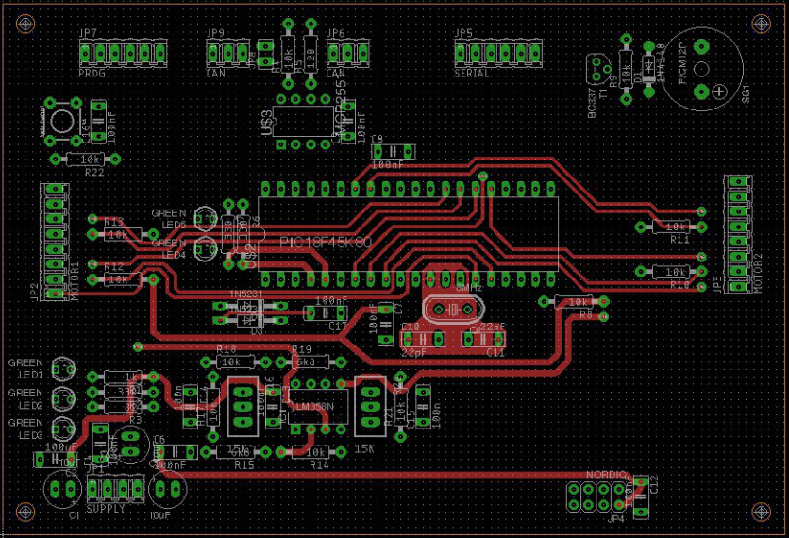
UniMoRover
Mazzocchi Enrico
Mellone Giacomo
Pistoni Luca
Truffellini Samuele
Vidoni Aldo
21 Dicembre 2017

Slide 2
Tabella dei contenuti
Introduzione
Architettura Hardware
Analisi HW + SW
Nordic nRF24L01
FPGA
CAN Bus
HC-SR04 Ultrasonic Sensors
Motor Driver
Conclusioni
UniMoRover – veicolo a controllo remoto con riconoscimento ostacoli

Slide 3
1. Introduzione

Slide 4
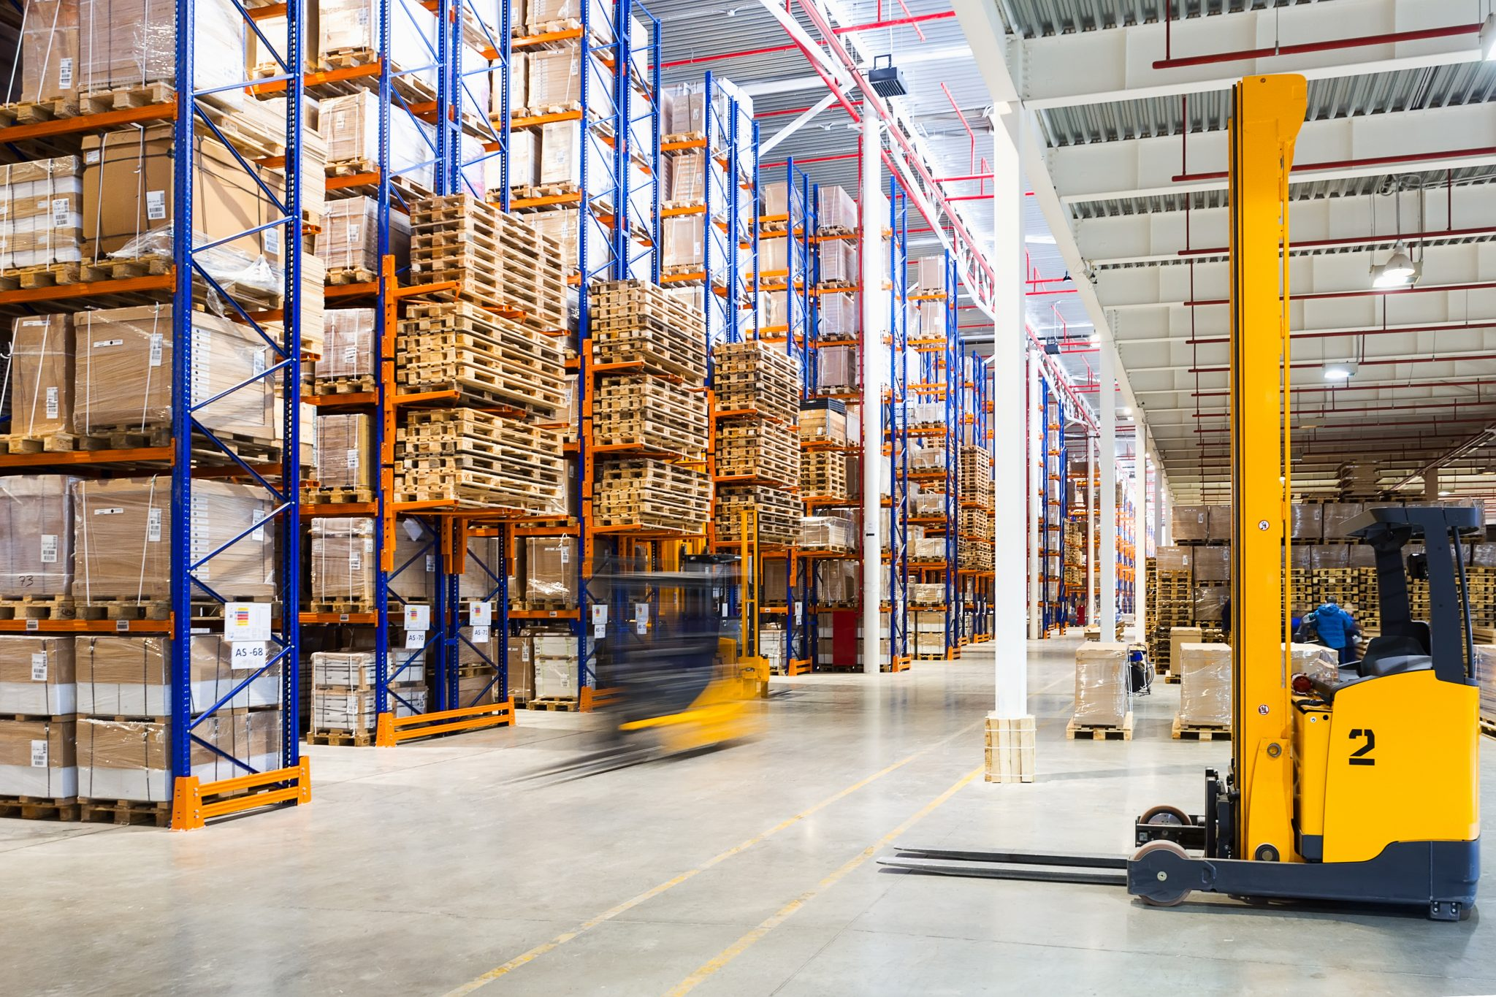
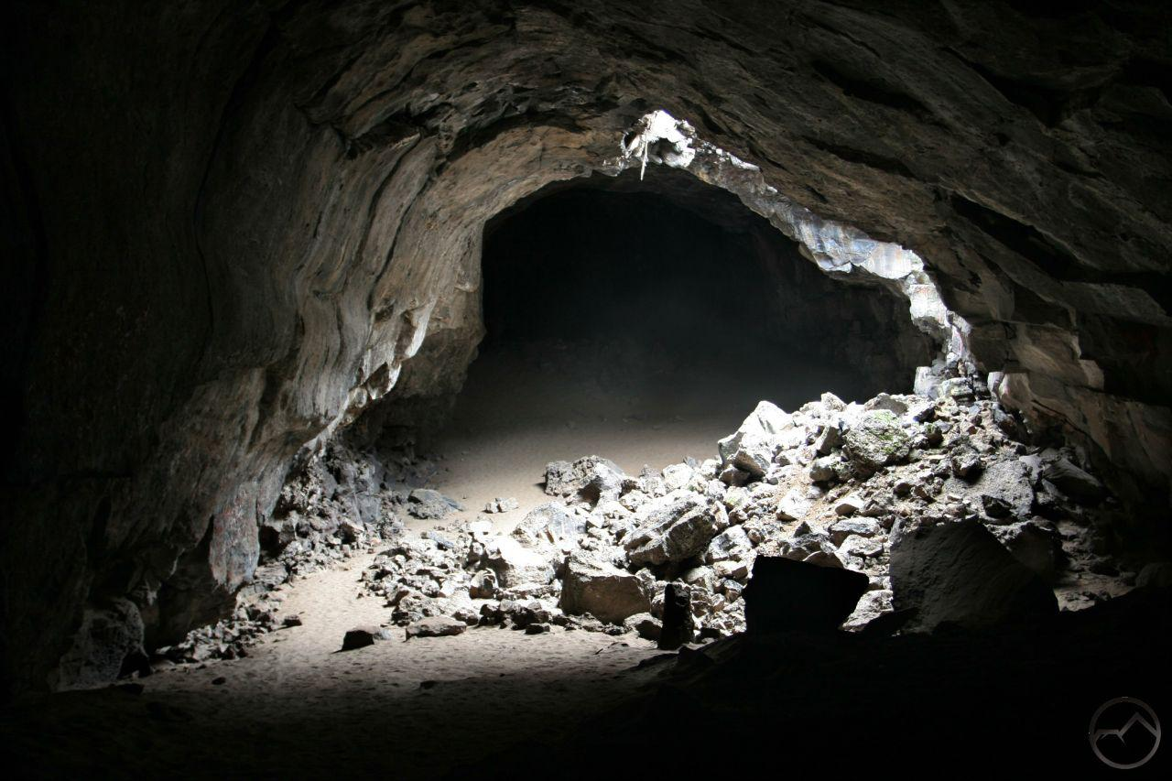
Quali problemi si vogliono risolvere?
Comando a distanza di veicoli intelligenti per ordinamento di prodotti nei magazzini
Ispezione di luoghi non facilmente accessibili e/o pericolosi per l’uomo con veicoli muniti di sensoristica
UniMoRover – veicolo a controllo remoto con riconoscimento ostacoli

Slide 5
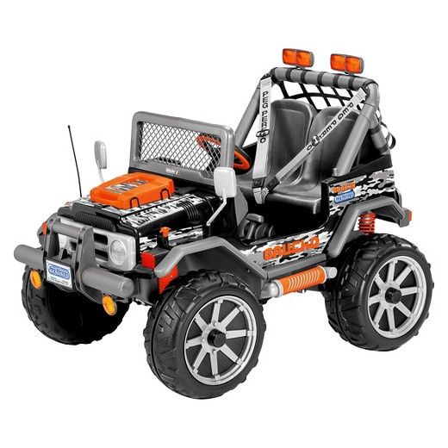
L’idea
Qual è il punto di partenza?
✔ La scelta è ricaduta sul veicolo per bambini PegPerego per offrire diversi vantaggi:
Semplicità di modifica dei componenti meccanici
Dimensioni e trasporto
Motori e cablaggio già presenti
UniMoRover – veicolo a controllo remoto con riconoscimento ostacoli

Slide 6
2. Architettura Hardware

Slide 7
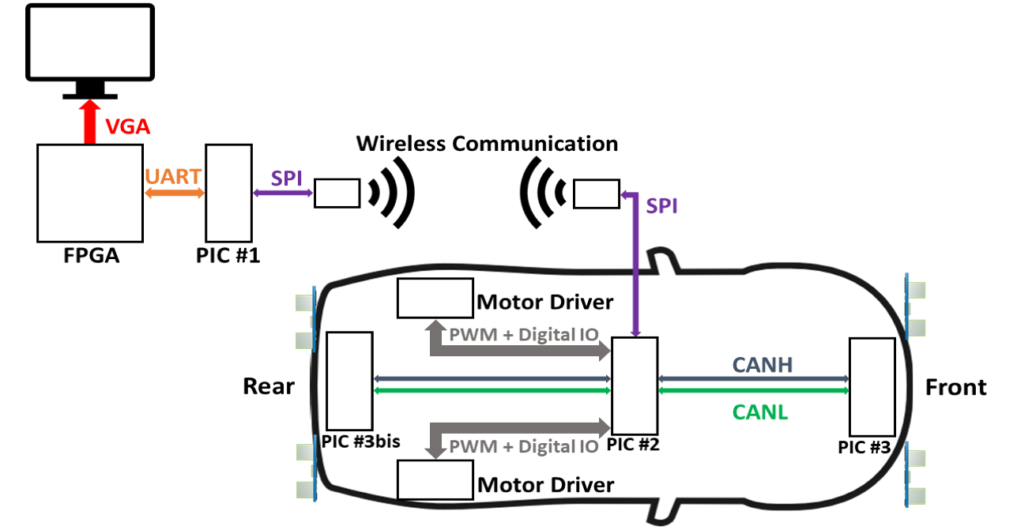
Architettura
UniMoRover – veicolo a controllo remoto con riconoscimento ostacoli

Slide 8
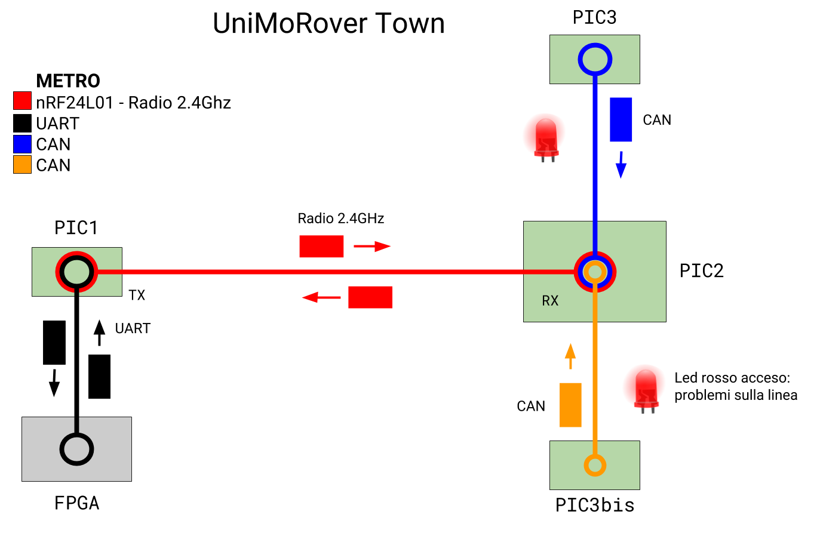
UniMoRover – veicolo a controllo remoto con riconoscimento ostacoli

Slide 9
Funzioni principali dei µC e FPGA
PIC1 | PIC2 | PIC3/PIC3bis | FPGA
Comunicazione UART con FPGA | Gestione della logica per la ricezione dei messaggi sul bus CAN | Pilotaggio dei sensori ad ultrasuoni HC-SR04 | Gestione VGA con visualizzazione stato sensori e pulsantiera
Invio e ricezione dei pacchetti via wireless tramite nRF24L01 | Logica scambio dei messaggi con l’FPGA utilizzando il Nordic nRF24L01 | Invio di byte di messaggio riguardanti lo stato dei sensori sul bus CAN | Invio dei comandi da dare al rover
 | Controllo motori: messaggi FPGA Stato sensori ad ultrasuoni HC-SR04 |  | Ricezione messaggi di stato dei sensori tramite nRF24L01
UniMoRover – veicolo a controllo remoto con riconoscimento ostacoli

Slide 10
3. Analisi HW+SW

Slide 11
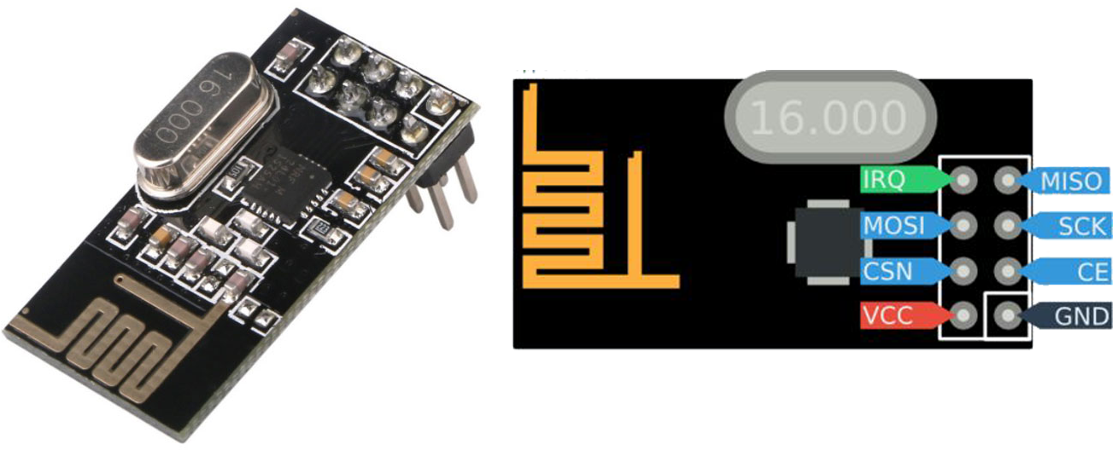
Modulo radio 2.4GHz: Nordic nRF24L01
Fino a 2Mbps di velocità di trasferimento dei dati via aria
Consumi ridotti: 900nA in modalità “power down” 22μA in modalità “Standby”
Impacchettamento automatico dei dati ed invio tramite Enhanced ShockBurst e gestione automatica dei pacchetti in ricezione
CRC e tecniche per migliorare fault tolerance (ritrasmissione pacchetti, ACK ecc.)
UniMoRover – veicolo a controllo remoto con riconoscimento ostacoli

Slide 12
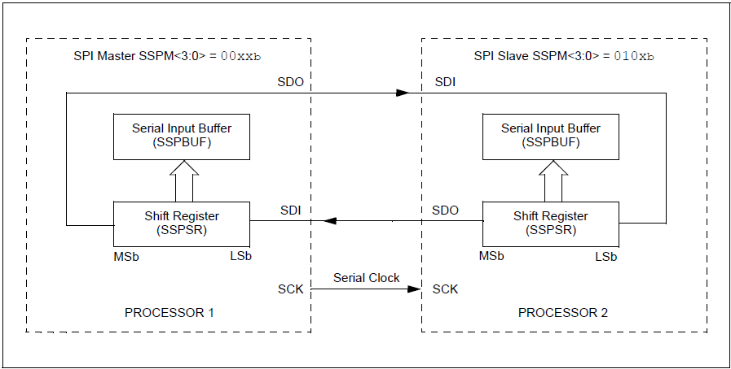
Comunicare col Nordic: Serial Peripheral Interface (SPI)
IRQ: Interrupt pin, attivo basso: avvenuto scambio di pacchetti
MISO: Master Input Slave Output (SDI)
MOSI: Master Output Slave Input (SDO)
SCK: Clock;
CSN: SPI chip select
UniMoRover – veicolo a controllo remoto con riconoscimento ostacoli

Slide 13
Fase di debug: SPI e Radio
✘ Difficoltà nella fase di debug dovute a:
Assenza totale di LED
SPI: standard configurabile (3 bit da impostare)
Necessità di avere una coppia funzionante per testare la trasmissione
Datasheet equivoco
UniMoRover – veicolo a controllo remoto con riconoscimento ostacoli

Slide 14
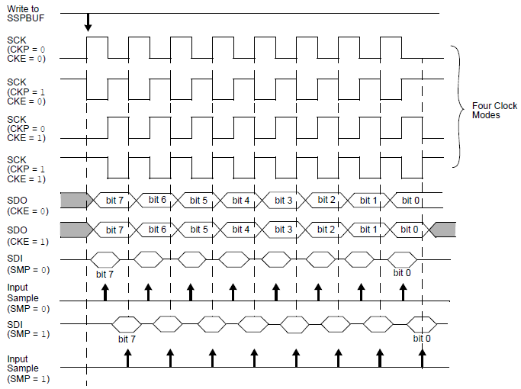
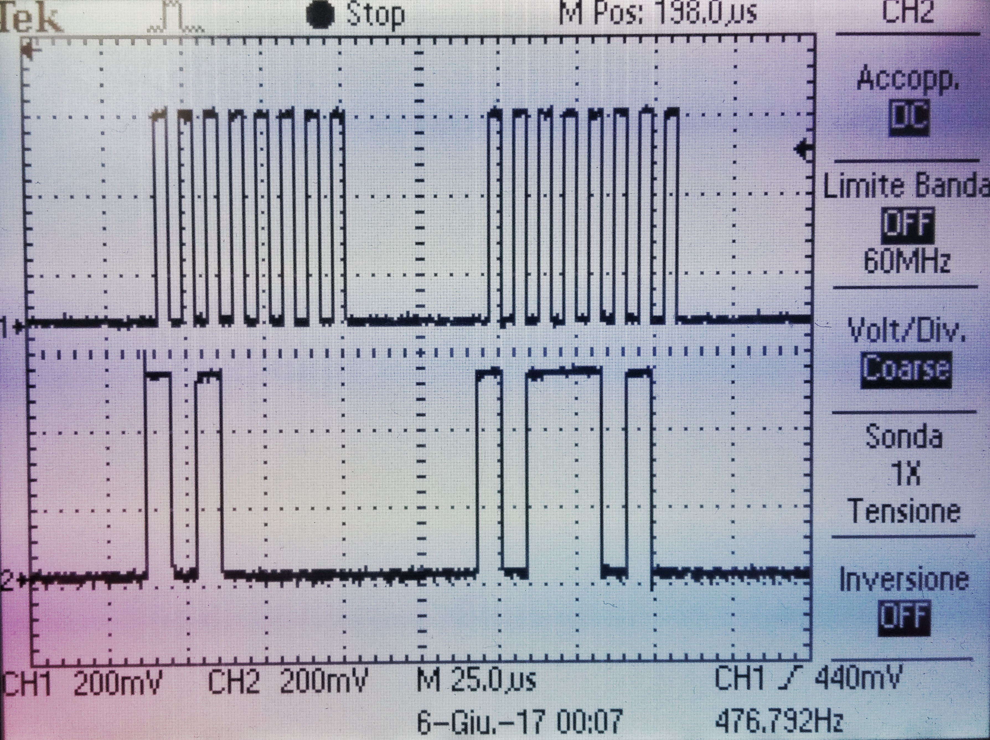


CLK
Reverse engineering con librerie di Arduino per comprendere come configurare l’SPI
0xA0: W_TX_PAYLOAD
0xBA: Dato da trasmettere
UniMoRover – veicolo a controllo remoto con riconoscimento ostacoli

Slide 15
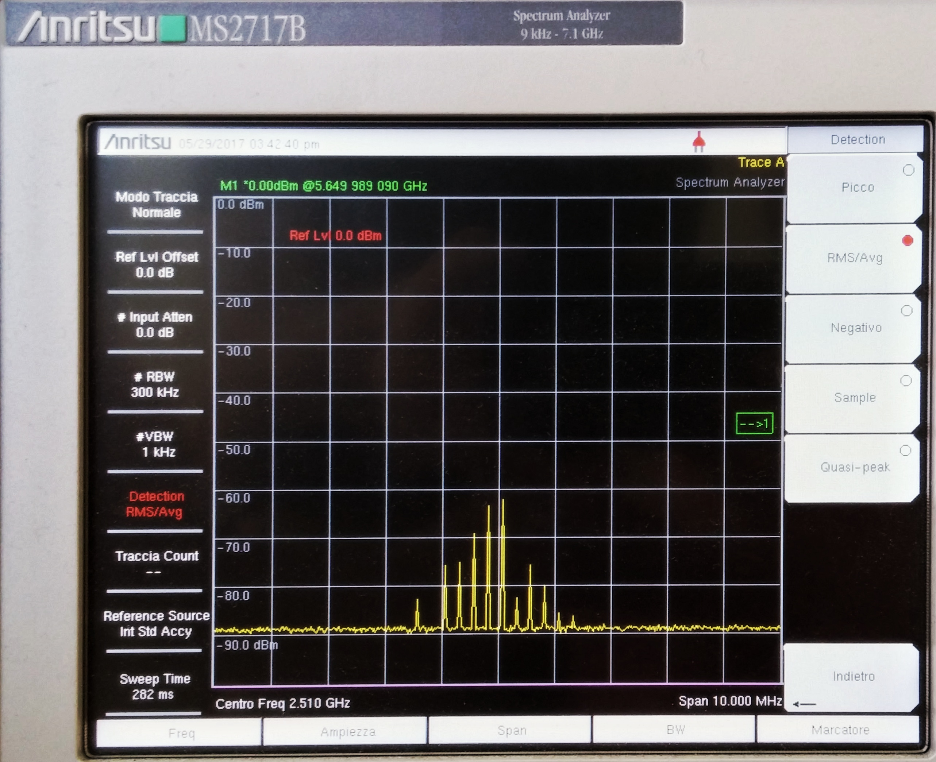
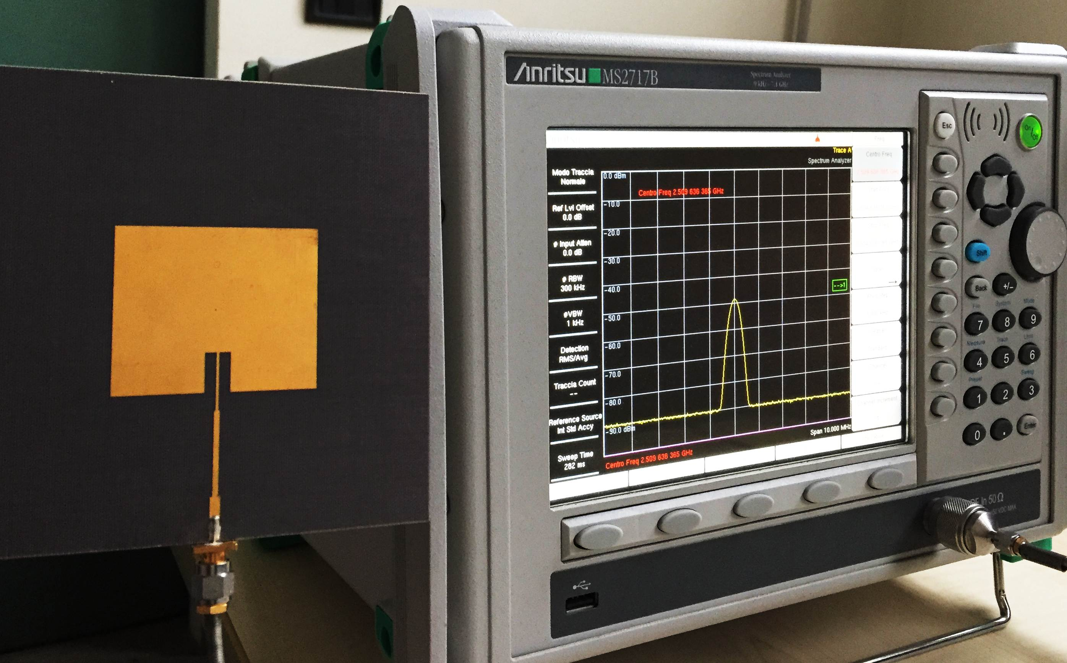
Debug parte radio
Antenna patch @ 2.4GHz
+
Analizzatore di rete Anritsu
Frequenza centrale = 2.51GHz per evitare disturbi con WiFi e ambiente circostante
Trasmissione del pacchetto avvenuta
UniMoRover – veicolo a controllo remoto con riconoscimento ostacoli

Slide 16
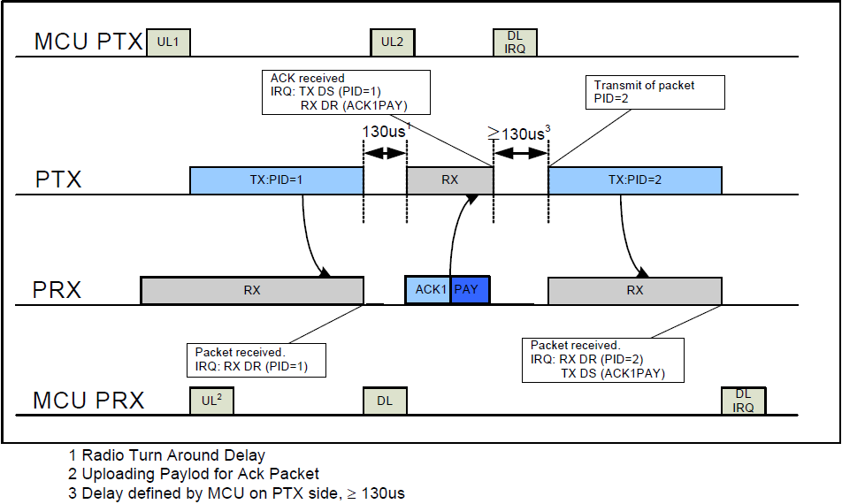
Invio/Ricezione dei pacchetti e logica full duplex
✘ Necessità di trasmettere e ricevere pacchetti dallo stesso PIC: difficoltà di gestione della logica full duplex per sincronismo su reti non cablate
PIC1 = Primary TX
PIC2 = Primary RX
Adozione dell’ACK con payload
UniMoRover – veicolo a controllo remoto con riconoscimento ostacoli

Slide 17
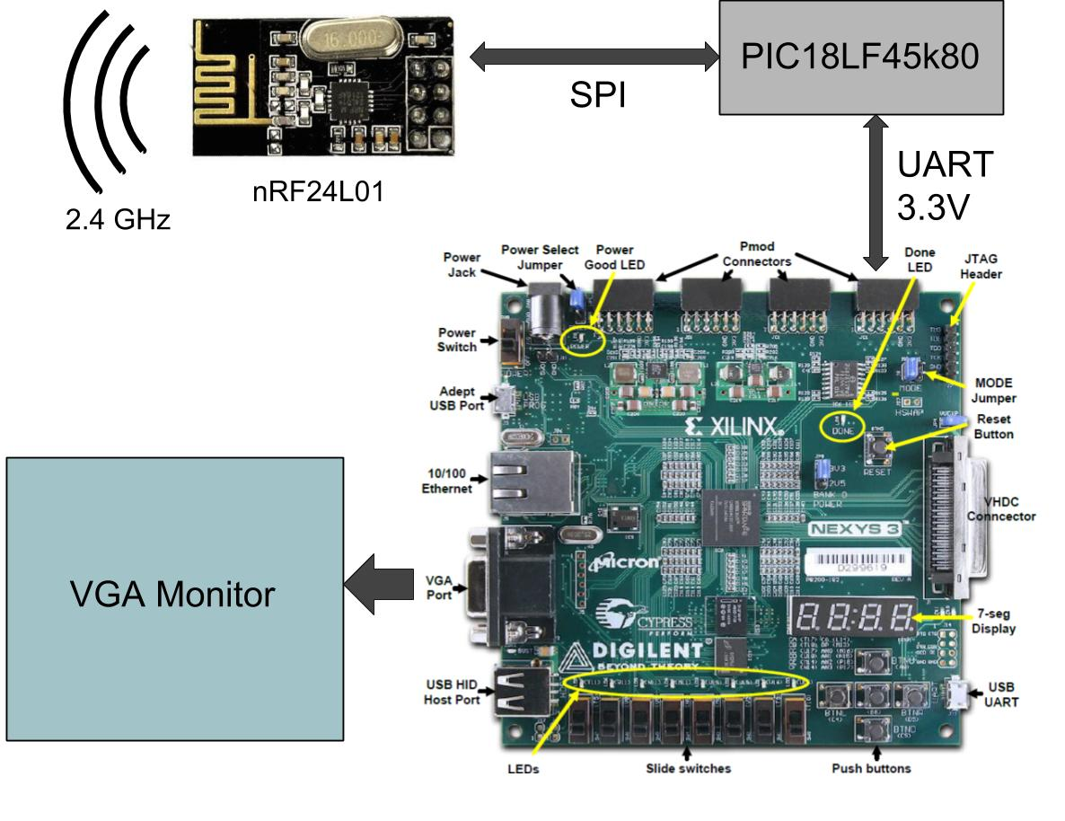
FPGA
Funzioni SW principali
Stampare a monitor lo stato dei sensori del veicolo e della pulsantiera dei comandi, utilizzando l’uscita VGA
Comunicare con il PIC1 tramite l’interfaccia UART per trasmettere i comandi e ricevere byte di stato dei sensori di prossimità
UniMoRover – veicolo a controllo remoto con riconoscimento ostacoli

Slide 18
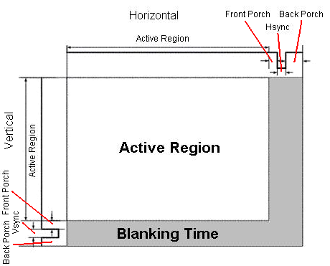
FPGA: controller VGA
Si definiscono tutti i pixel uno ad uno intendendo lo schermo come una matrice di pixel → RGB
HSync e VSync → devono essere in uno stato logico alto nell’active region e andare allo stato logico basso nella blanking region
I tempi “sync time”, “front porch” e “back porch” servono da segnali di sincronismo e la loro durata è calcolata a partire dalla risoluzione dello schermo
UniMoRover – veicolo a controllo remoto con riconoscimento ostacoli

Slide 19
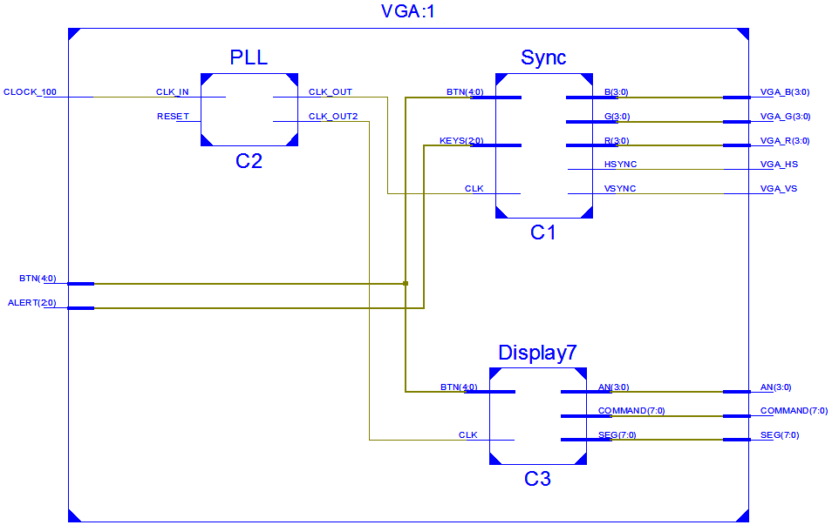
UniMoRover – veicolo a controllo remoto con riconoscimento ostacoli

Slide 20
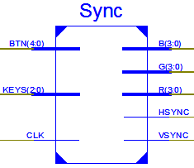
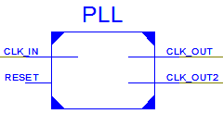
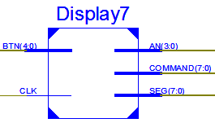
Blocchi principali driver VGA
16
PLL.xco: file creato dal Clocking wizard per generare clock differenti a partire dal quarzo a 100MHz
Sync.vhd: utilizza il clock del PLL.xco per gestire la sincronizzazione di HSync e VSync
Display7.vdh: driver del display a 7 segmenti e invio dei byte ascii per pilotare il rover
UniMoRover – veicolo a controllo remoto con riconoscimento ostacoli

Slide 21
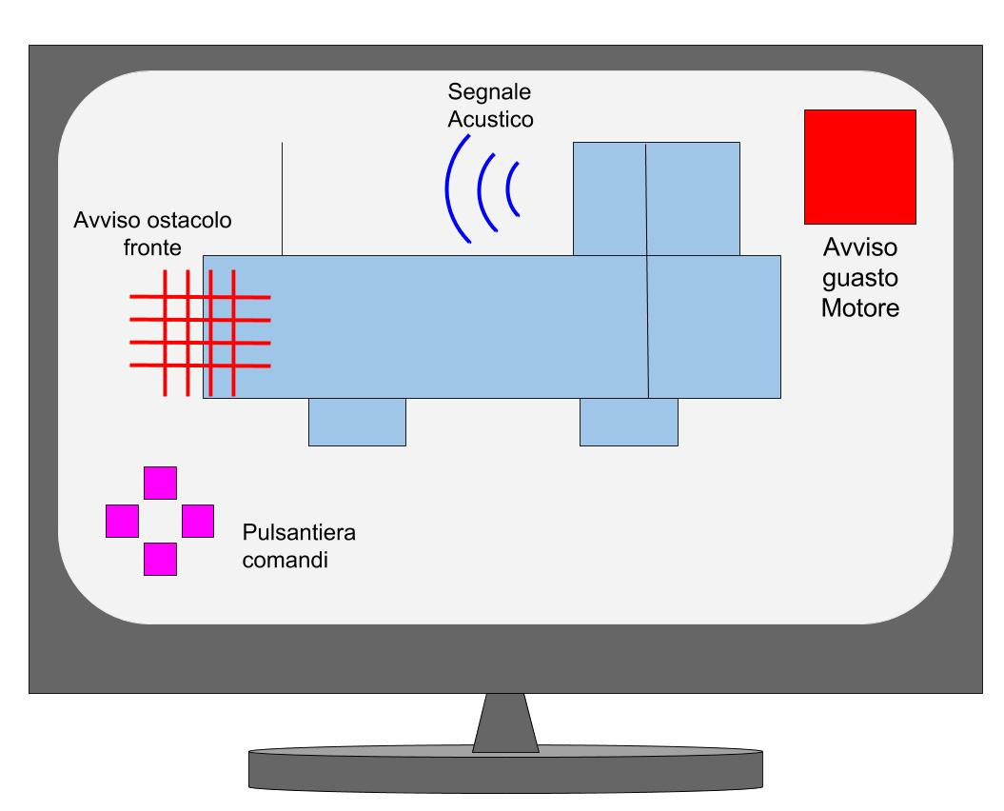
UniMoRover – veicolo a controllo remoto con riconoscimento ostacoli

Slide 22
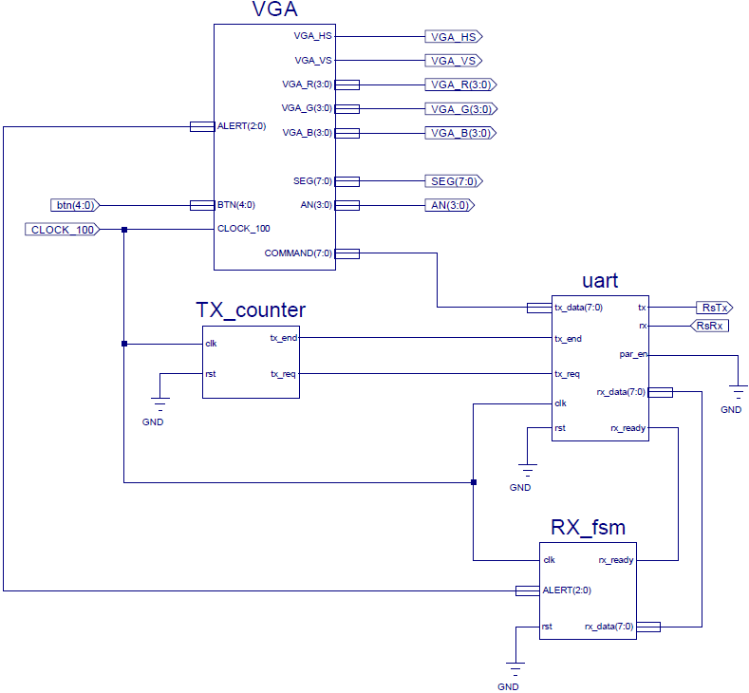
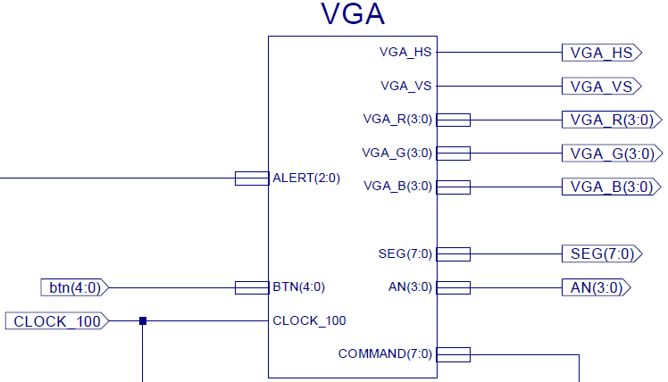
UniMoRover – veicolo a controllo remoto con riconoscimento ostacoli

Slide 23

FPGA: controller UART e gestione pacchetti
Trasmissione real time → è stato scelto di inviare/trasmettere dati ogni 50 ms in modo continuativo
In caso non si prema alcun pulsante viene inviato STOP: aggiornamento dati continuo tramite l’ack ricevuto dal Nordic
La trasmissione/ricezione dei pacchetti avviene tramite FSM
✘ Maggior consumo di risorse
✔ Dati aggiornati continuamente
UniMoRover – veicolo a controllo remoto con riconoscimento ostacoli

Slide 24
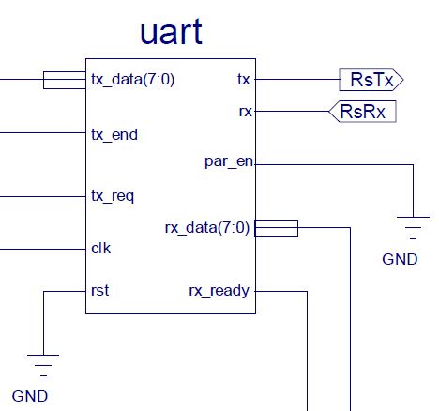
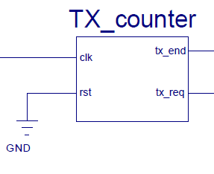
UniMoRover – veicolo a controllo remoto con riconoscimento ostacoli

Slide 25
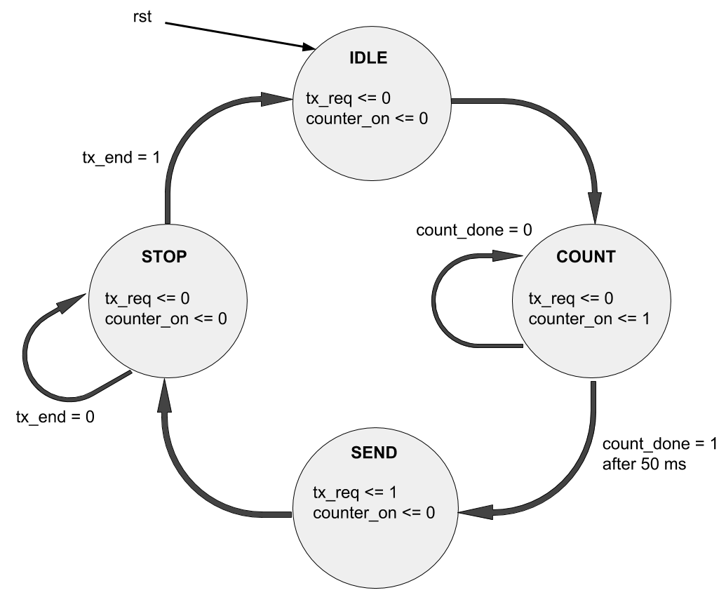
TX_counter
UniMoRover – veicolo a controllo remoto con riconoscimento ostacoli

Slide 26
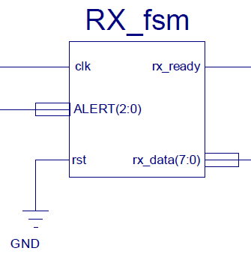
UniMoRover – veicolo a controllo remoto con riconoscimento ostacoli

Slide 27
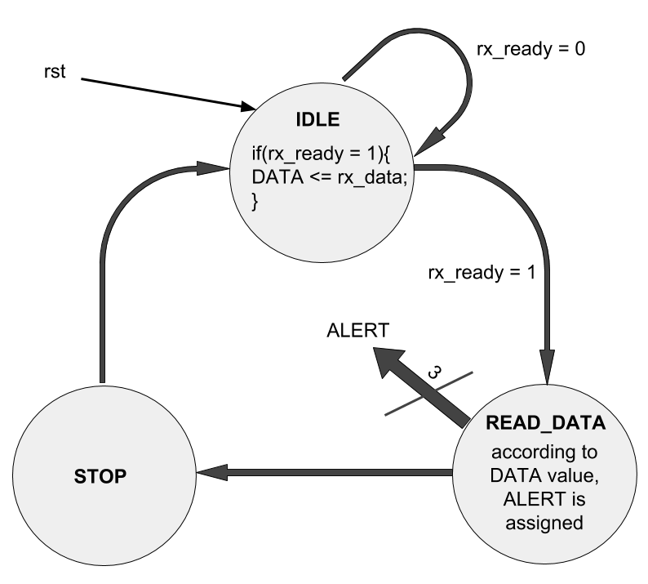
RX_counter
UniMoRover – veicolo a controllo remoto con riconoscimento ostacoli

Slide 28
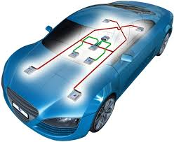
CAN Bus
Costi ed implementazione
Tecnica di accesso non distruttiva
Ritrasmissione automatica
Classificazione messaggi tramite ID
Comunicazione event-driven
Isolamento di nodi guasti
UniMoRover – veicolo a controllo remoto con riconoscimento ostacoli

Slide 29
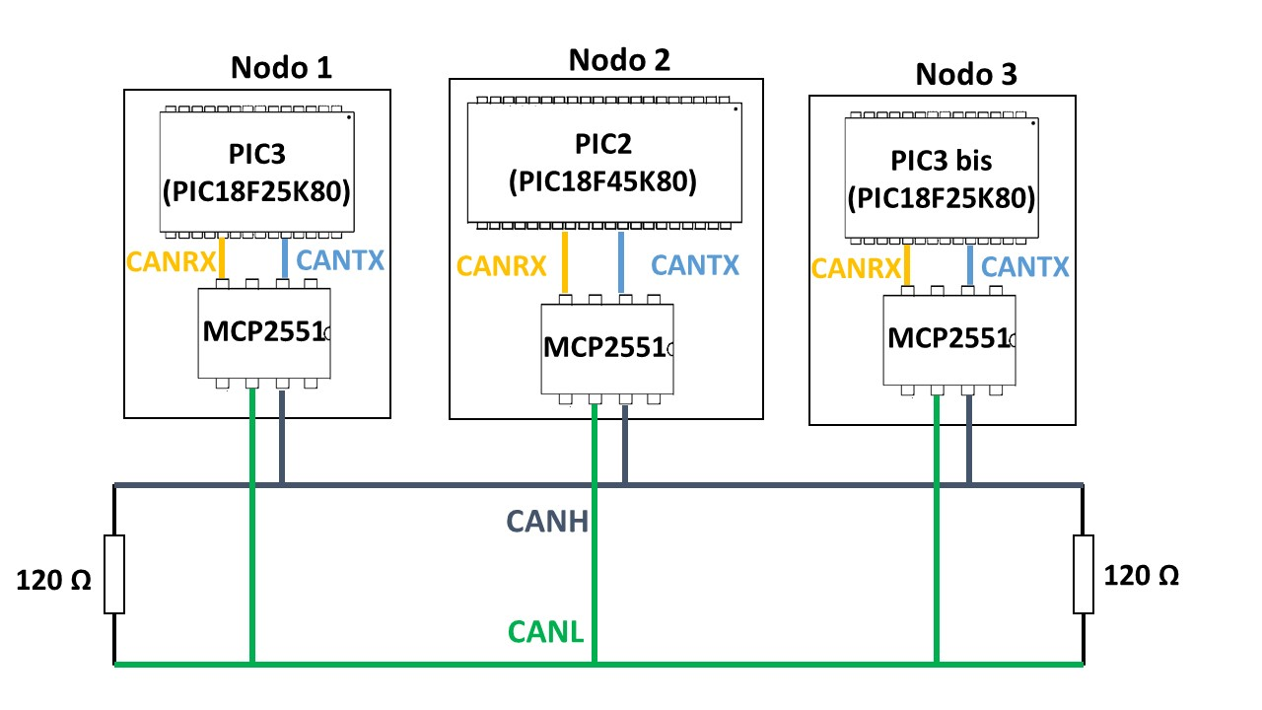
CAN Bus
UniMoRover – veicolo a controllo remoto con riconoscimento ostacoli

Slide 30
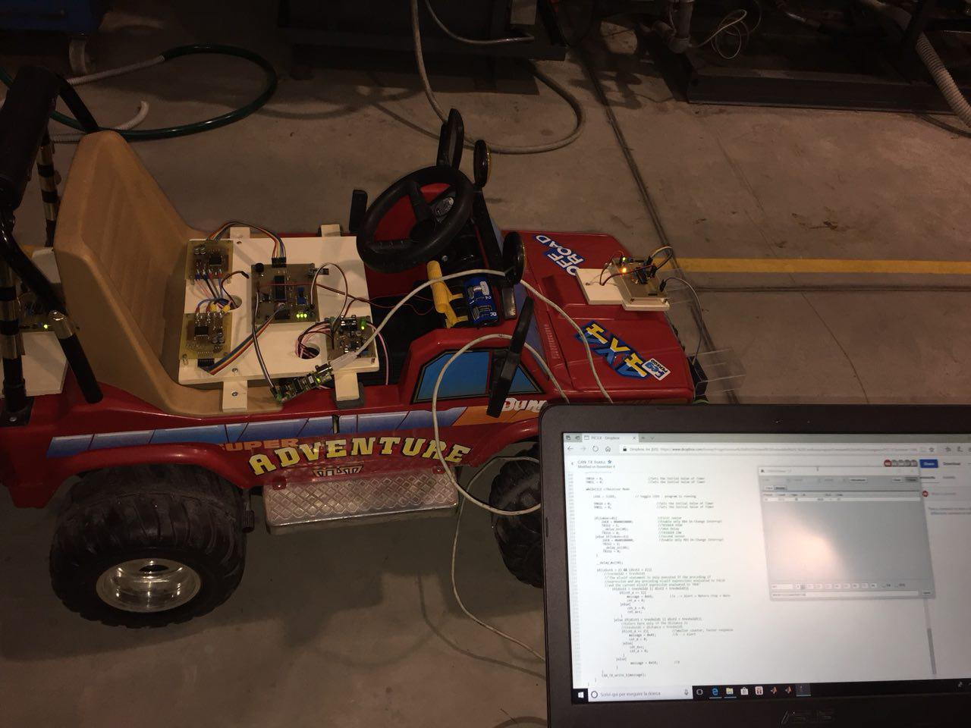
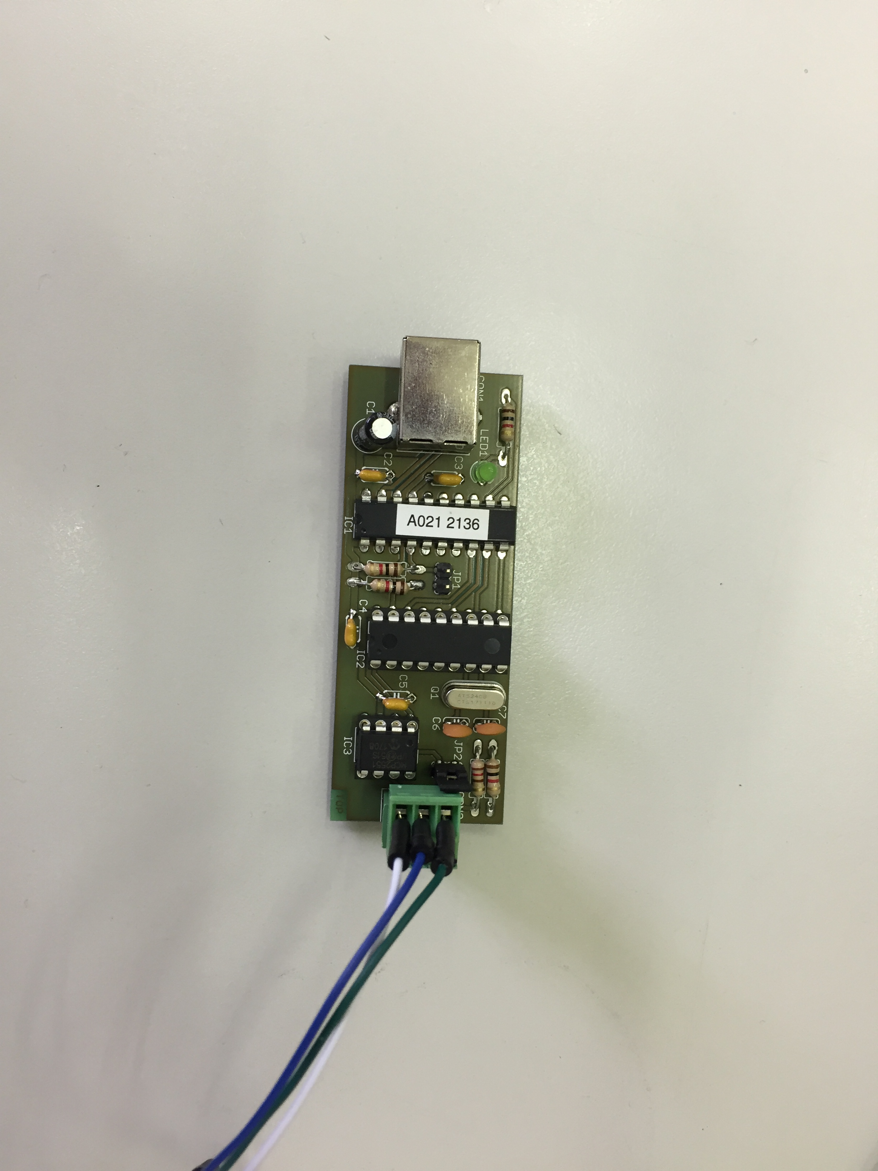
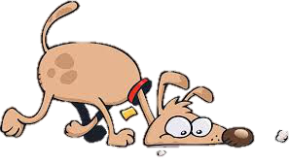
CAN Bus - Debug
Verifica trasmissione del messaggio
CAN sniffer utilizzato come ricevitore e trasmettitore
UniMoRover – veicolo a controllo remoto con riconoscimento ostacoli

Slide 31
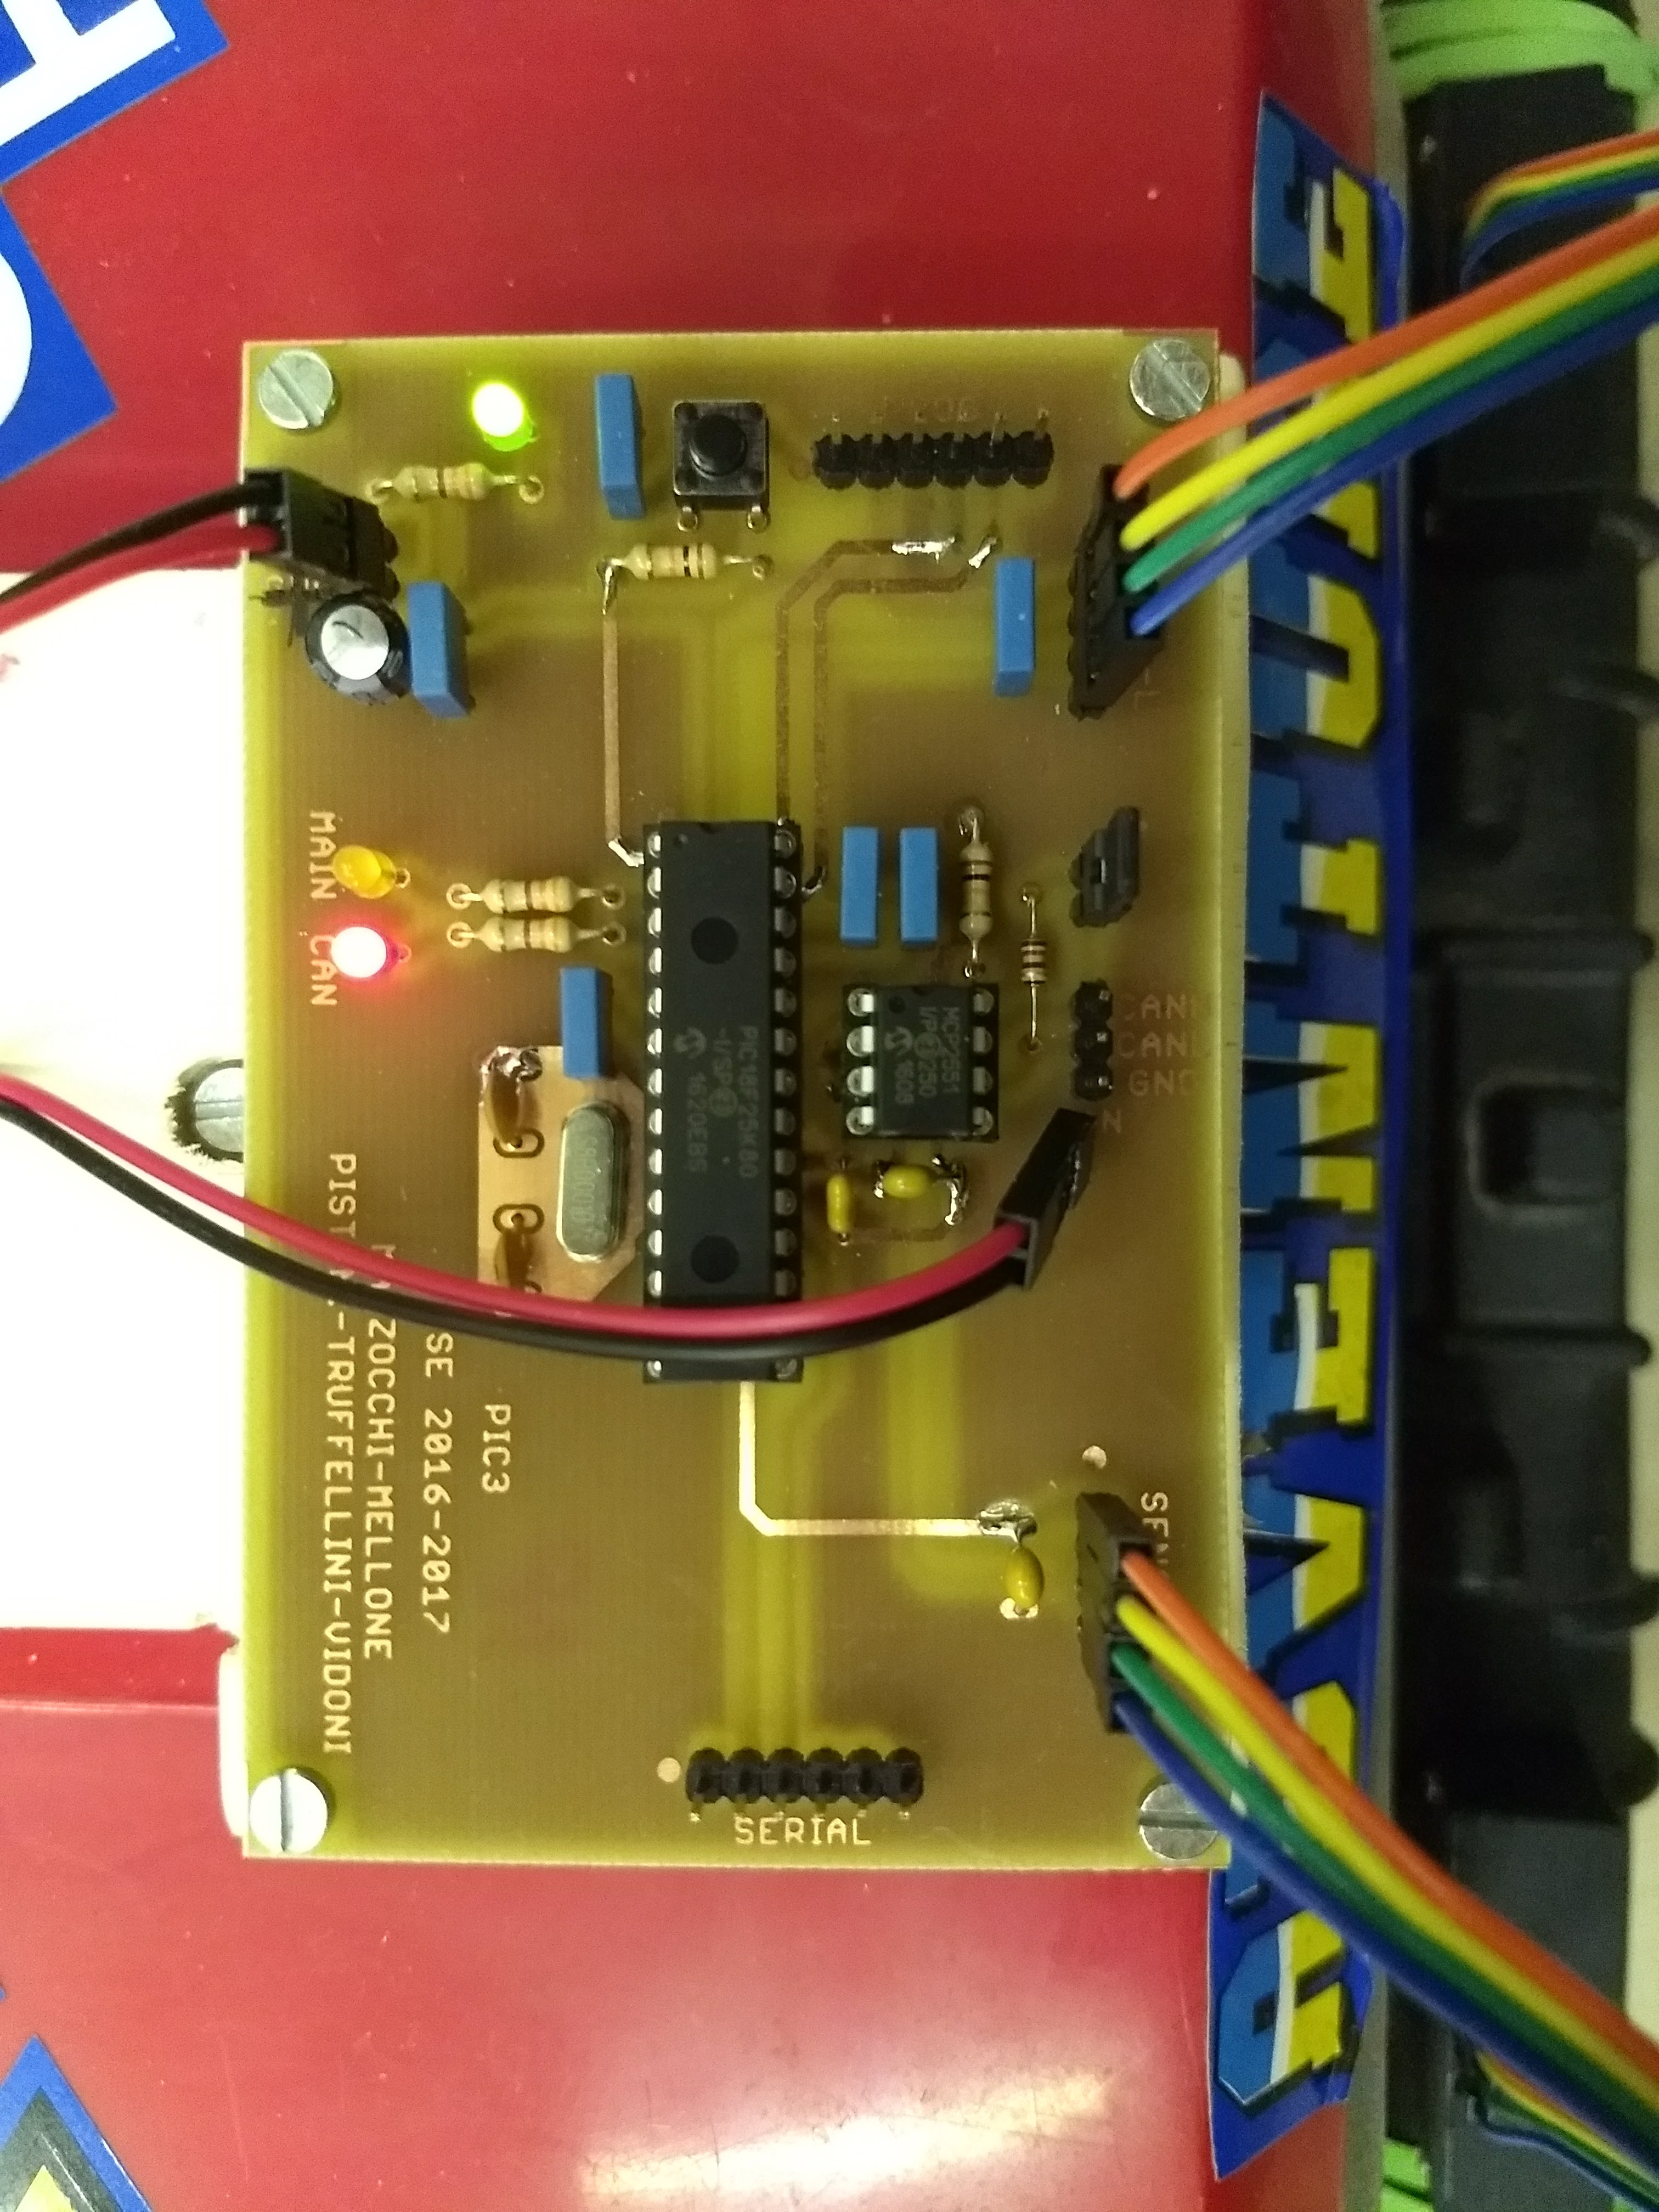
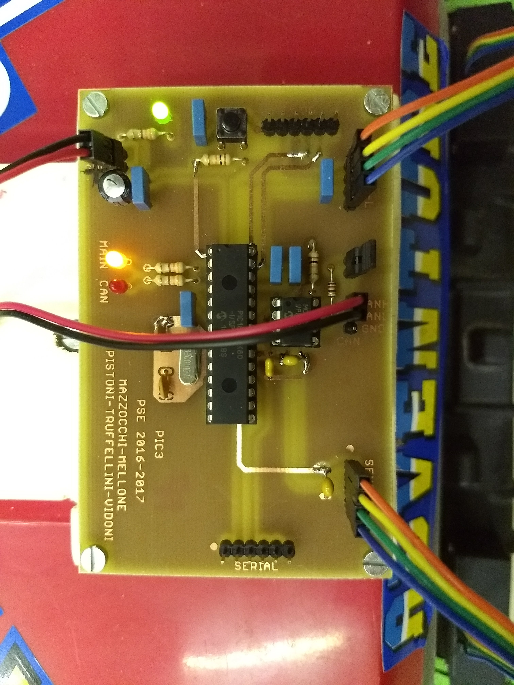


CAN Bus – Verifica collegamento
CAN non collegata
Bus Can collegato correttamente
UniMoRover – veicolo a controllo remoto con riconoscimento ostacoli

Slide 32
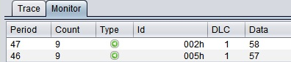
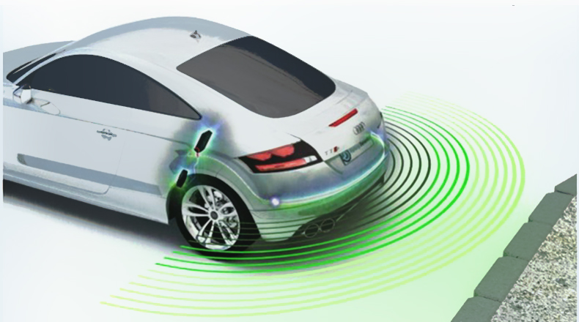
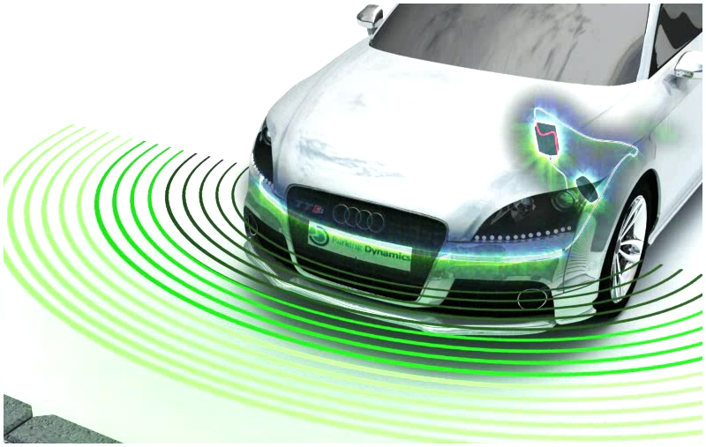
CAN Bus
UniMoRover – veicolo a controllo remoto con riconoscimento ostacoli

Slide 33
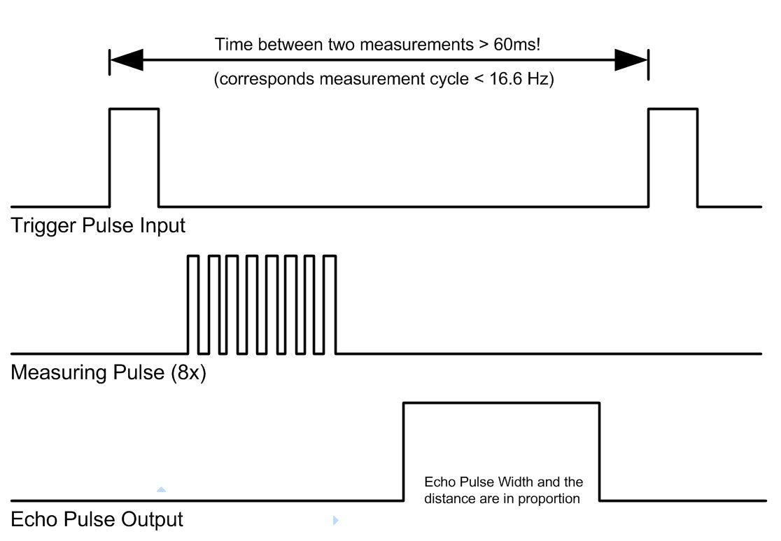
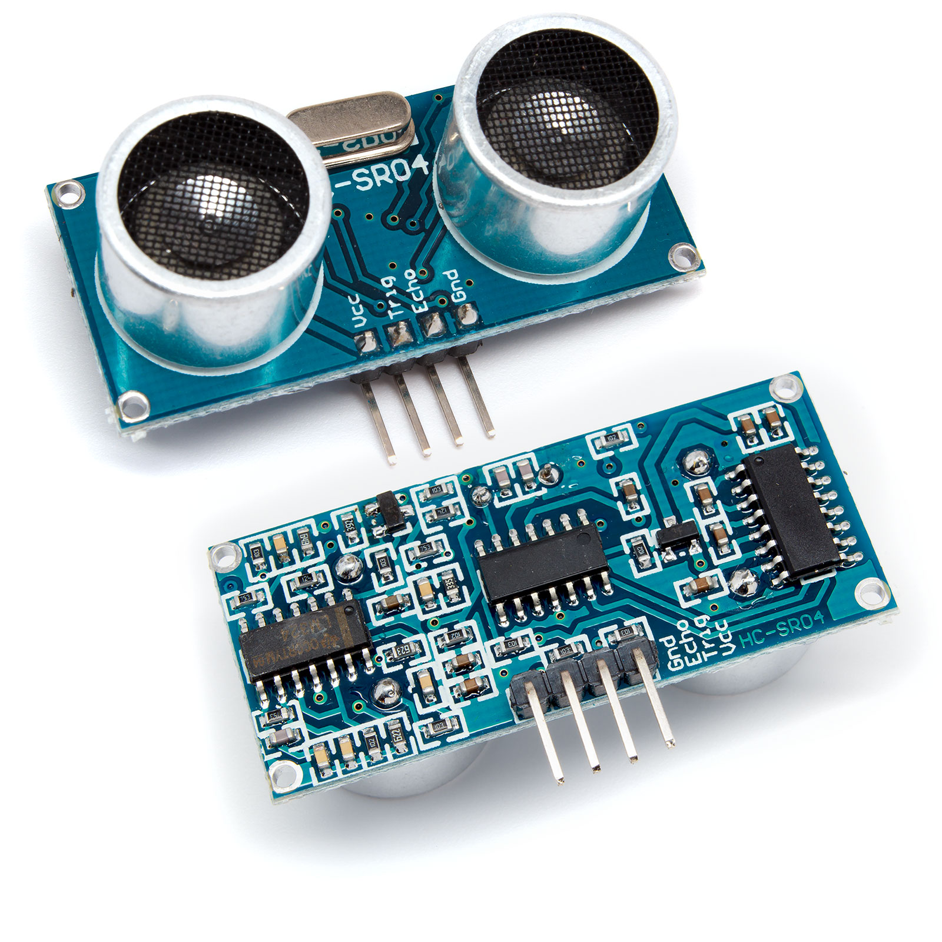
HC-SR04 Ultrasonic Sensor
Range: 2cm – 4m
Composto da
Trasmettitore → Segnale di Trigger
Ricevitore → Segnale di Eco
Trade-off tra costi e prestazioni
UniMoRover – veicolo a controllo remoto con riconoscimento ostacoli

Slide 34
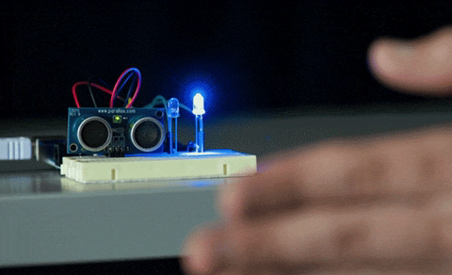
HC-SR04 Ultrasonic Sensor
Due soglie utilizzate:
I soglia: visualizzazione dell’allarme a monitor
II soglia: invio tramite CAN del segnale di arresto dei motori e l’allarme sonoro del clacson
UniMoRover – veicolo a controllo remoto con riconoscimento ostacoli

Slide 35
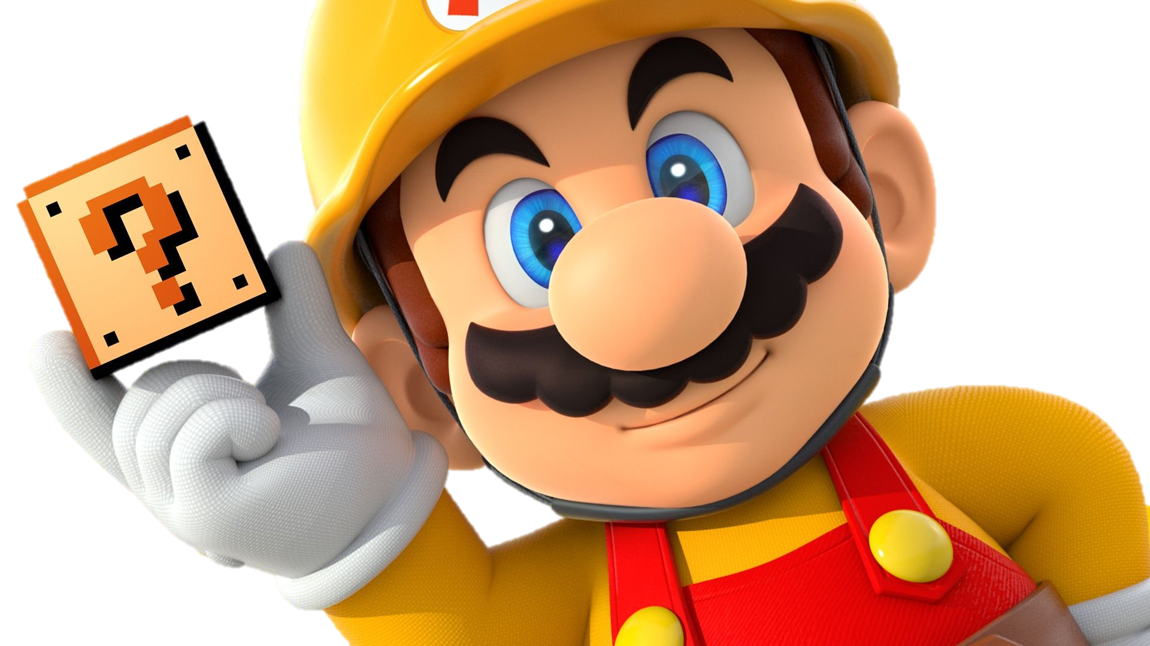


HC-SR04 Ultrasonic Sensor
Sistema a contatori
Prima variabile
Seconda variabile
Come irrobustire il calcolo del segnale prima dell’invio?
UniMoRover – veicolo a controllo remoto con riconoscimento ostacoli

Slide 36
HC-SR04 Ultrasonic Sensor
✘ Aumento complessità del codice
✘ Maggior numeri di segnali da gestire sui canali di comunicazione
✔ Funzionalità Real-Time non viene persa
✔ µC sfruttato nel migliore dei modi
✔ No falsi allarmi e possibili arresto del veicolo dovuto ad essi
UniMoRover – veicolo a controllo remoto con riconoscimento ostacoli

Slide 37

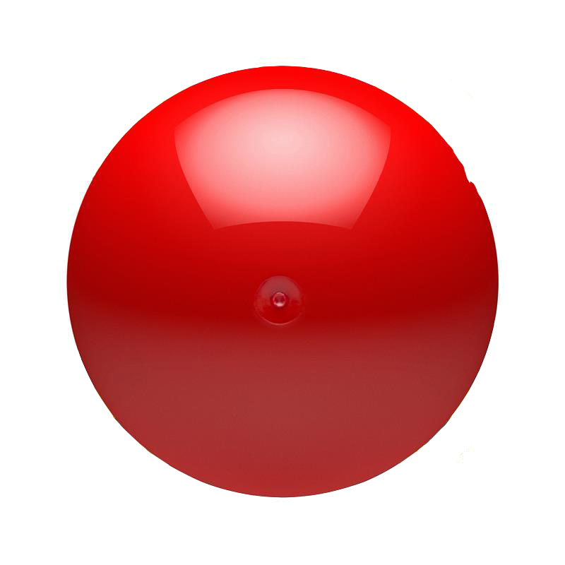
Driver Motori DC
Il sistema PegPerego non presentava un controllo sulla velocità dei motori.
M
M
✔ Semplicità
✘ Velocità dei motori non controllabile
BATT
UniMoRover – veicolo a controllo remoto con riconoscimento ostacoli

Slide 38
Driver Motori DC
UniMoRover gestisce i motori tramite un segnale PWM, generato da due driver appositamente realizzati.
M
M
DRIVER
DRIVER
✔ Velocità controllata dalla centralina del rover
✔ Gestione separata dei due motori
✘ Complessità circuitale
BATT
UniMoRover – veicolo a controllo remoto con riconoscimento ostacoli

Slide 39

Driver Motori DC: Design Solution Exploration
ST Microelectronics Full Bridge Chip
 | VNH3SP30 | VNH2SP30 | VNH5019
Operating voltage | 5.5 – 16 V | 5.5 – 16 V | 5.5 – 24 V
MOS R_{on} (per leg) | 34 mΩ typ. | 19 mΩ typ. | 18 mΩ typ.
Max PWM frequency | 10 kHz | 20 kHz | 20 kHz
Current sense | n/a | 0.13 V/A typ. | 0.14 V/A typ.
Logic input threshold | 3.25 V min. | 3.25 V min. | 2.1 V min.
Current for infinite run-time | 9 A | 14 A | 12 A
Time to overheat at 15A | 30 s | 150 s | 90 s
Time to overheat at 20A | 8 s | 35 s | 20 s
Price * | 6.63€ | 8.55€ | 7.44€
* from RS Component S.r.l., December 2017
UniMoRover – veicolo a controllo remoto con riconoscimento ostacoli

Slide 40
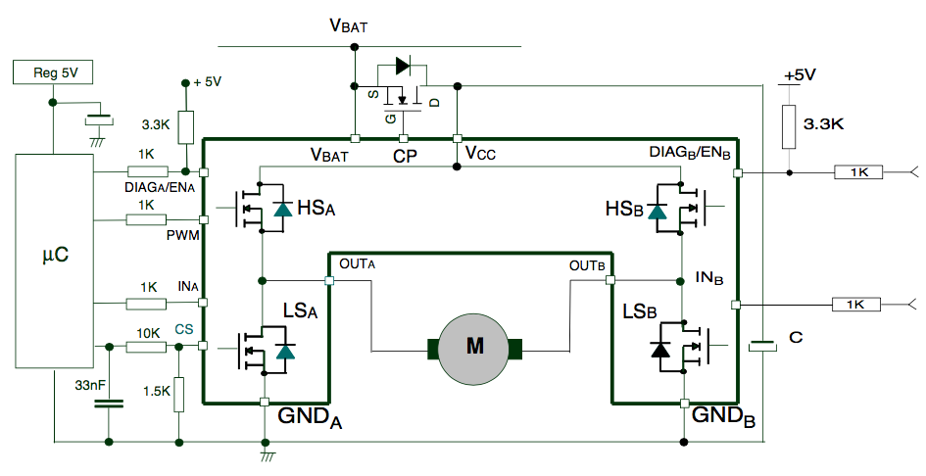
L’idea
Driver Motori DC
IN_{A} | IN_{B} | EN_{A}/DIAG_{A} | EN_{B}/DIAG_{B} | OUT_{A} | OUT_{B} | CS | Operating Mode
0 | 0 | 1 | 1 | L | L | High imp. | Brake to GND
0 | 1 | 1 | 1 | L | H | I_{sense}=I_{out}/K | Counterclockwise (CCW)
1 | 0 | 1 | 1 | H | L | I_{sense}=I_{out}/K | Clockwise (CW)
1 | 1 | 1 | 1 | H | H | High imp. | Brake to V_{cc}
x | x | 0 | x | L | L | High imp. | Error in branch A
x | x | x | 0 | L | L | High imp. | Error in branch B
UniMoRover – veicolo a controllo remoto con riconoscimento ostacoli

Slide 41
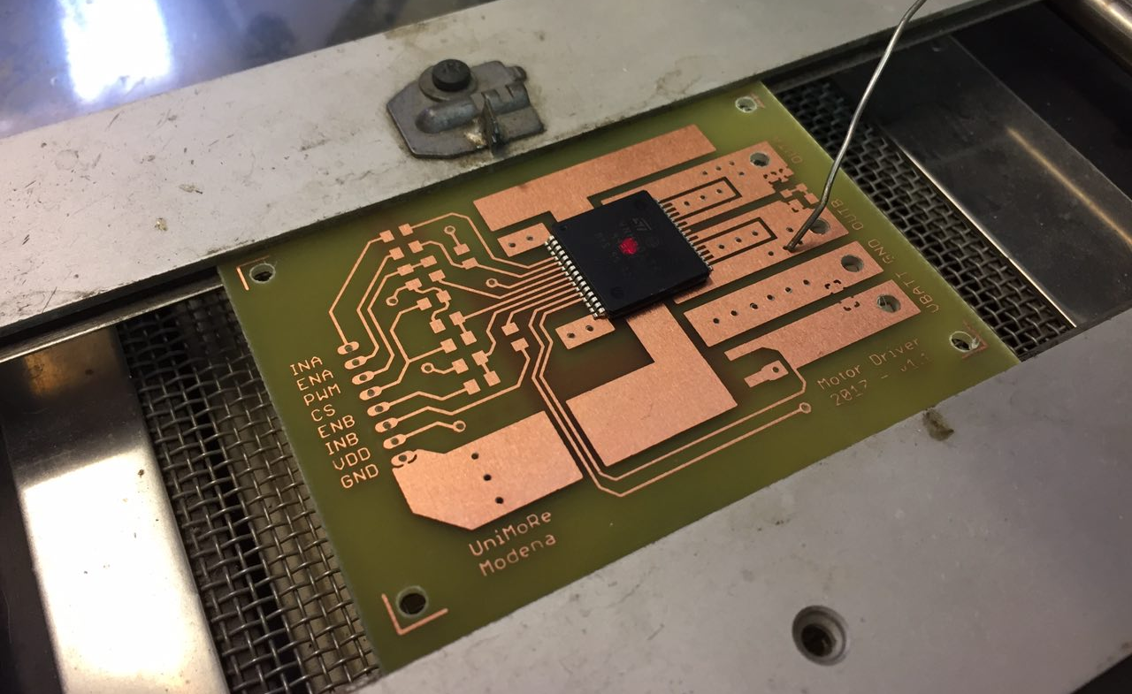
L’idea
Driver Motori DC: Realizzazione
UniMoRover – veicolo a controllo remoto con riconoscimento ostacoli

Slide 42
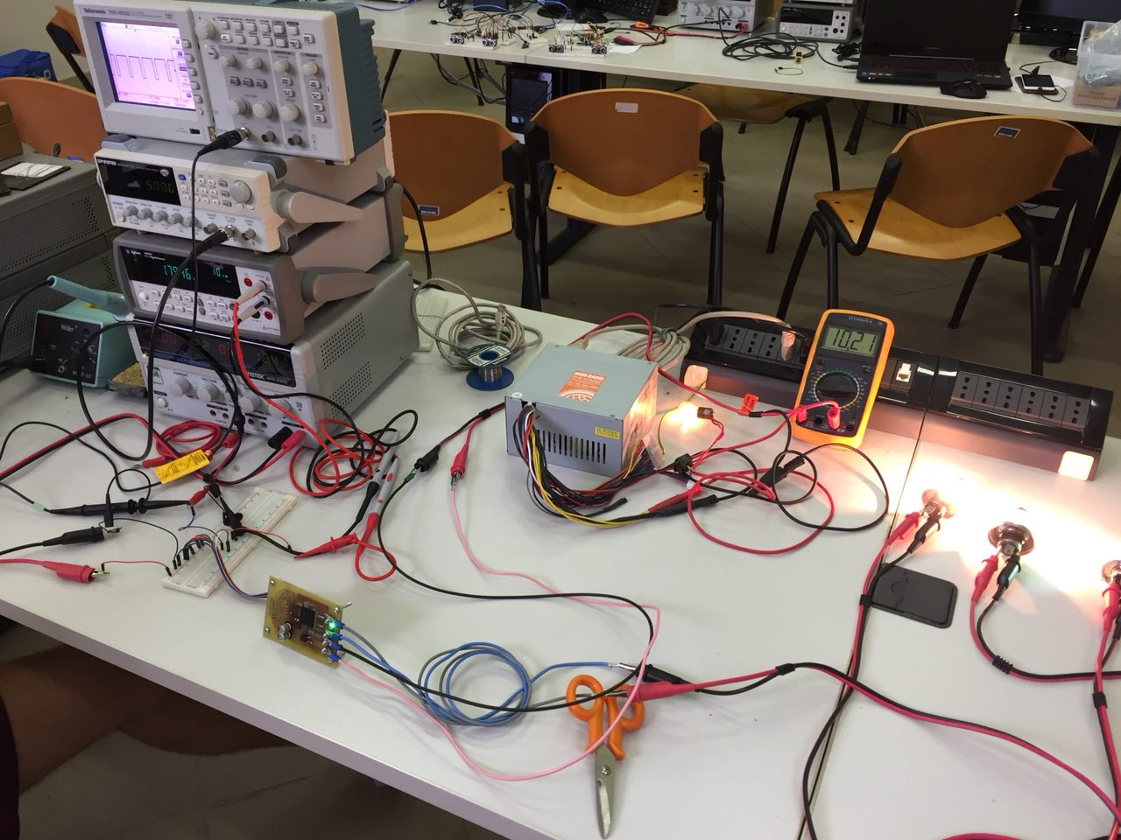
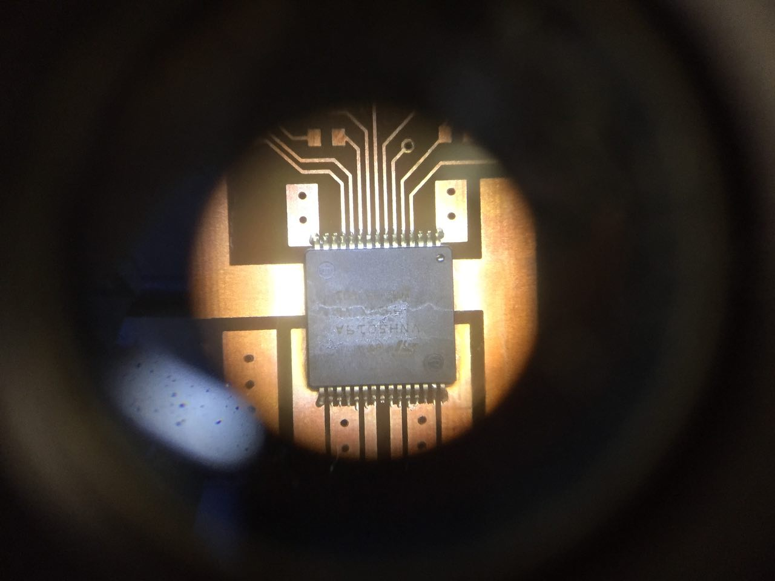
Driver Motori DC: Test
Verifica connessioni e cortocircuiti
Test a duty cycle e carico variabili
Test over-temperature a carico massimo
UniMoRover – veicolo a controllo remoto con riconoscimento ostacoli

Slide 43
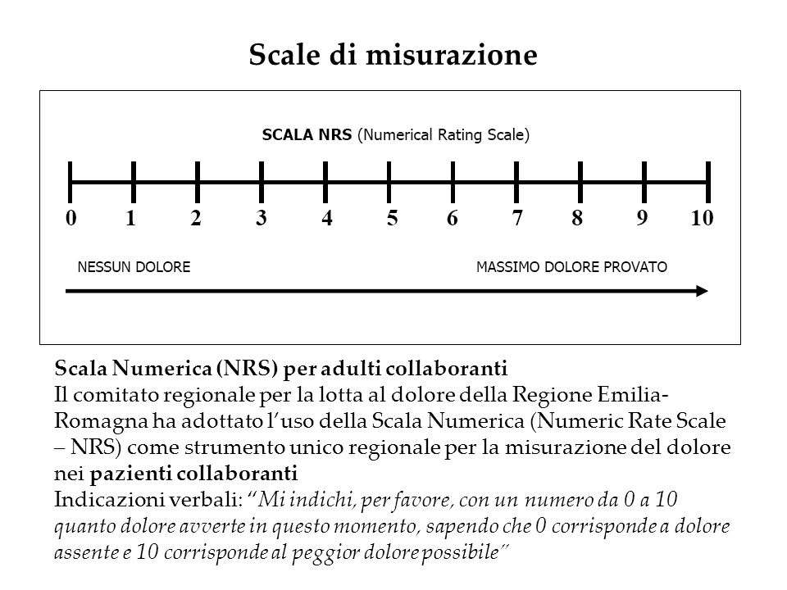
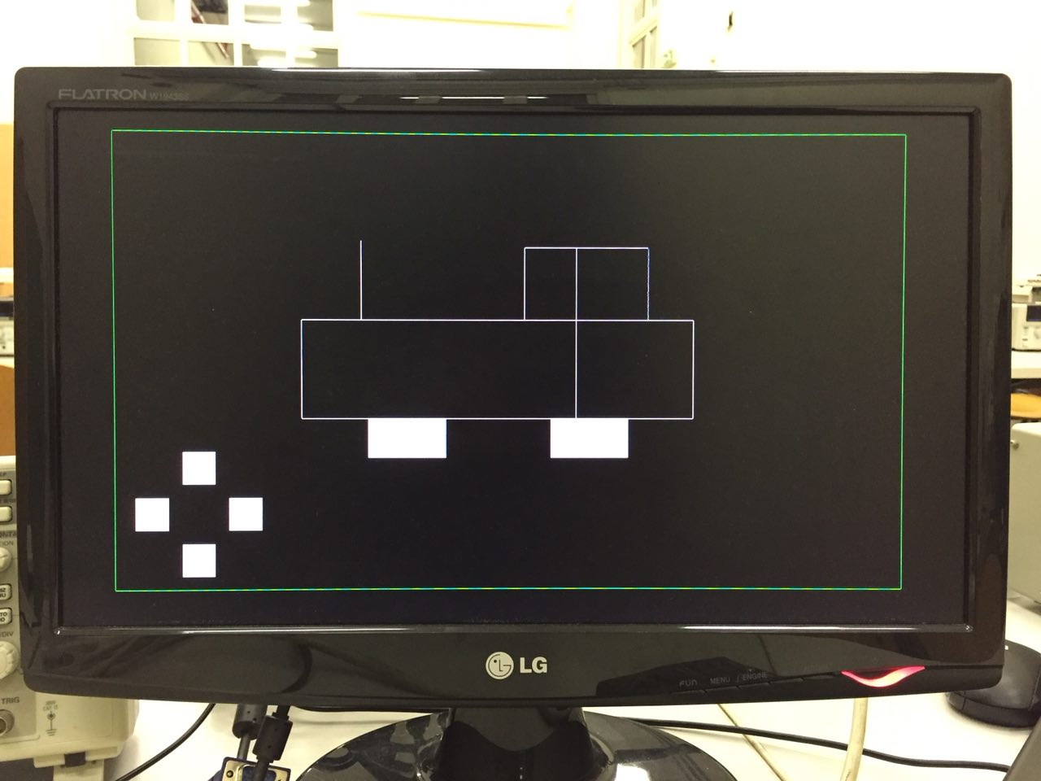
Driver Motori DC: Current Sense
Fault Tolerance via software:
Quando il valore supera una soglia predefinita, il rover si ferma e segnala su schermo l’errore
Se il guasto è temporaneo e la corrente ritorna entro il valore limite, il rover ritorna in funzione
Corrente [A]
UniMoRover – veicolo a controllo remoto con riconoscimento ostacoli

Slide 44
L’idea
Driver Motori DC: Current Sense
UniMoRover – veicolo a controllo remoto con riconoscimento ostacoli

Slide 45
4. Conclusioni

Slide 46
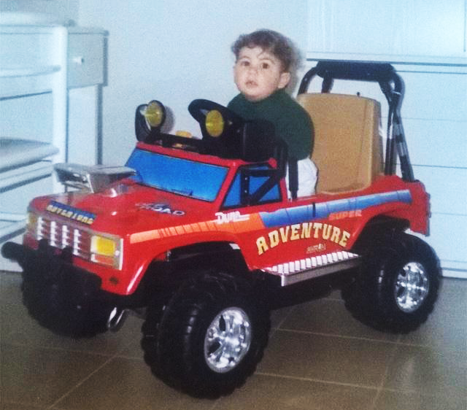
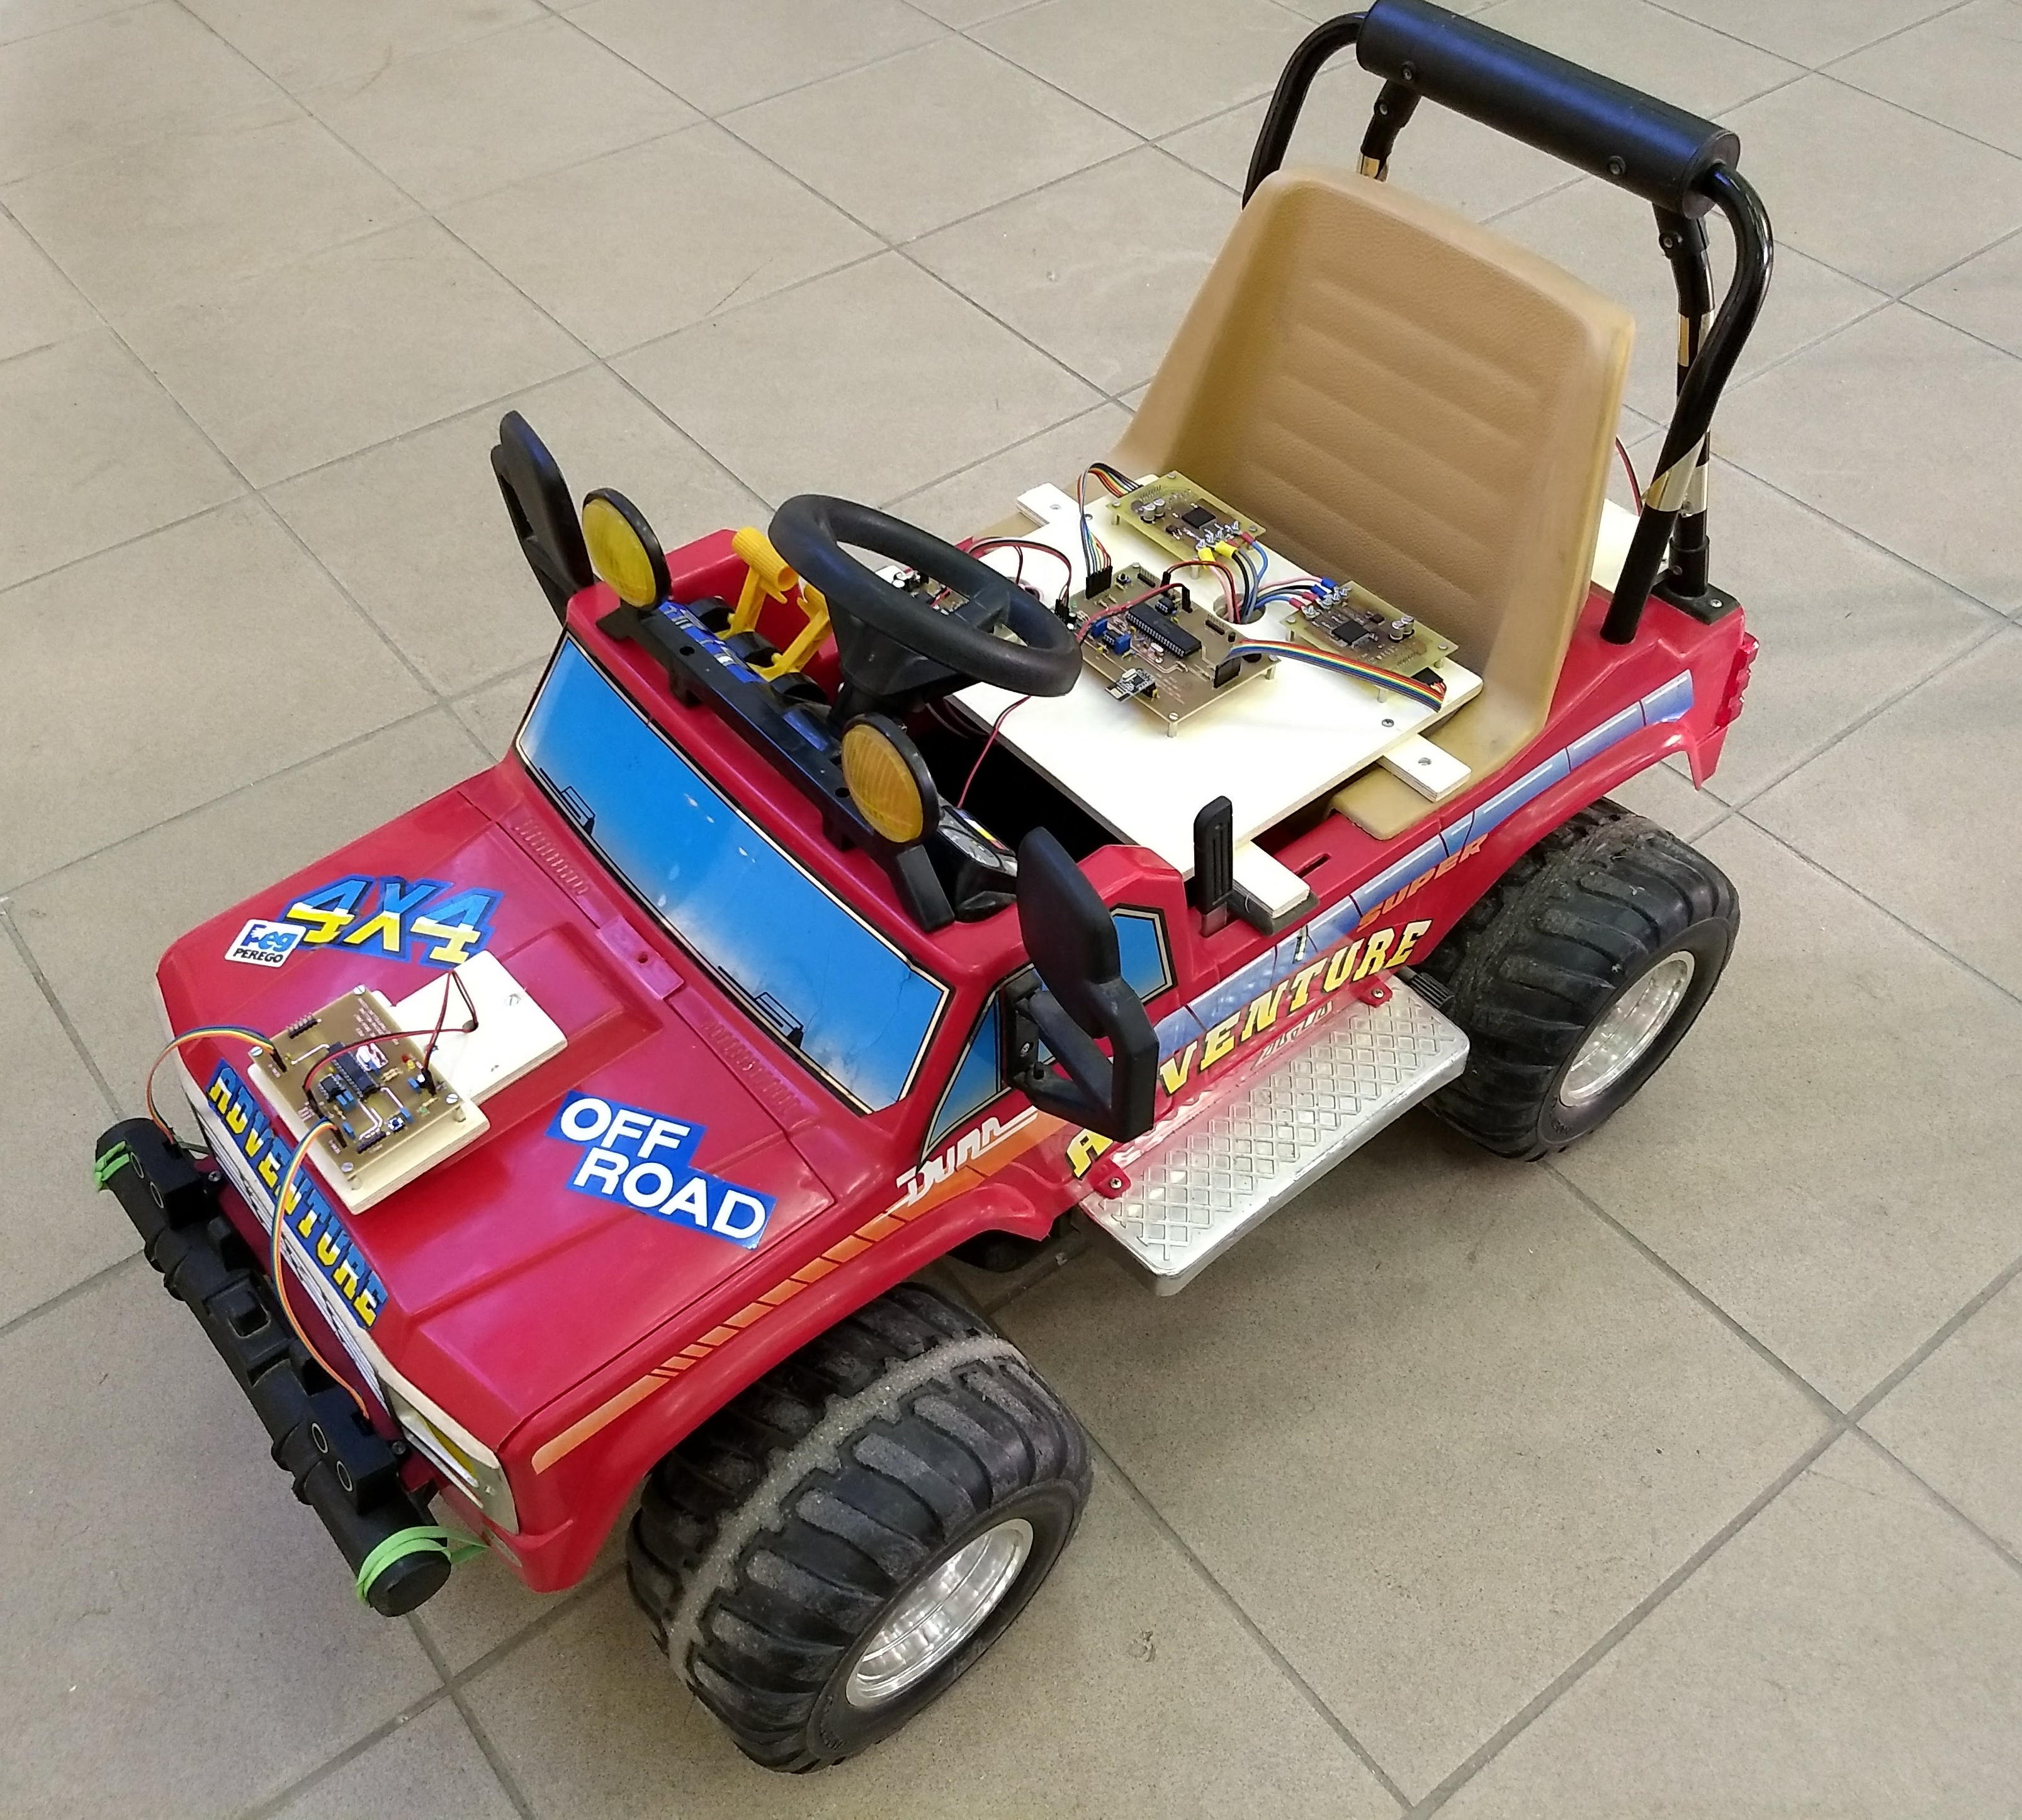


Risultato finale

Slide 47

Conclusioni: cosa è stato ottenuto
Rover comandabile a distanza tramite pulsantiera FPGA munito di:
Comunicazione radio a 2.4GHz via moduli Nordic nRF24L01
Sensori di prossimità HC-SR04 che inviano i messaggi di stato tramite bus CAN
Stampa su monitor dello stato dei sensori tramite VGA
Driver motori progettati ad hoc
Sistemi SW e HW di fault tolerance
UniMoRover – veicolo a controllo remoto con riconoscimento ostacoli

Slide 48
Sviluppi futuri
Implementazione joystick
Comunicazione diretta tra modulo Nordic e FPGA
Controllo dello sterzo tramite motore elettrico
UniMoRover – veicolo a controllo remoto con riconoscimento ostacoli

Slide 49
TX_counter
RX_fsm
UniMoRover – veicolo a controllo remoto con riconoscimento ostacoli

Slide 50
UniMoRover – veicolo a controllo remoto con riconoscimento ostacoli

